Slide 1

生产中心运作管理流程
生产计划管理流程图
生产任务单
新产品试产
生产计划表编制
成品库存报表
◆目的：通过生产计划的合理化制定达到有序备料并计划生产的实施效果。
◆流程说明：
1、本流程主要通过产品需求信息的收集，结合产品已有库存与生产能力制定生产计划。
2、依据生产计划，参照物料已有库存及采购在途量及生产现场在制品数量，即时制定采购计划。
3、生产计划与采购计划切实配合实施。
采购计划 流程
原材料库存报表核对
生产计划 实施
结 束

Slide 2
生产领料流程图
生产任务单
生产计划表
开具领料单
◆流程说明：
1、生产部门开具生产领料单；
2、仓管与生管执行配料领料程序。
3、针对物料在生产过程自检不合格类做退换处理。
仓库提前配料
生产领料
投产自检
供方责任
退料/更换
是否 合格
否
责任方判断
责任方判断
是
贮存过期
报废
正式投产

Slide 3
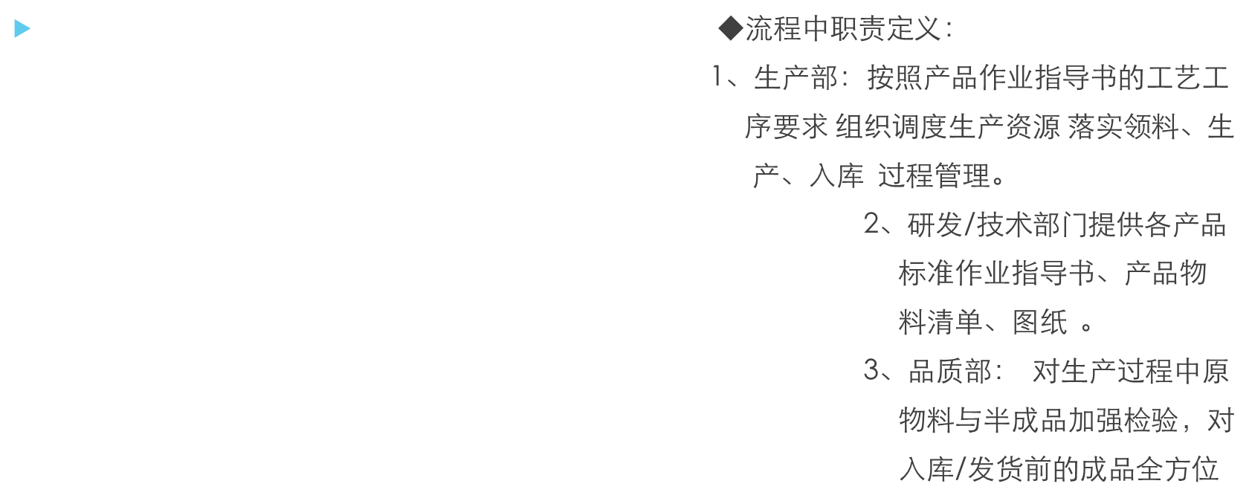
生产过程管理流程图
开 始
生产领料流程
生产人员调度
受控图纸
按工序工艺 生产
下发技术指导文件
作业指导书
生产过程记录
生产中品质控制
物料BOM
成品检验
入库品质控制
不合格
合格
打包入库/
发货

